Slide 1
Чудо в моей жизни

Slide 2
Чудеса Ветхого и Нового Заветов

Slide 3
Способы вмешательства чудес
Прямое вмешательство Бога может проявляться тремя способами: действие не имеет ничего общего с силами и законами природы — тогда богословы говорят о чуде quoad substantiam (пo существу), т. е. по отношению к сущности, к самой природе факта (например, прославление воскресших тел); или действие доступно силам природы, но не в данном определенном субъекте (чудеса quoad subiectum) (по субъекту): например, природа способна наделить человека даром зрения, но не слепого, у которого орган зрения непоправимо поврежден; она может дать жизнь, но не мертвому); дело касается действия, возможного для природы, но не таким именно способом,— голод, продлеваемый силой пророчества, буря, землетрясение или другое явление, происходящее точно тогда, когда его предвещает пророк, и т. д.; в таком случае говорят о чуде quoad modum (по способу).

Slide 4
Чудеса
Ветхого Завета

Slide 5
Исторический период, представленный в книгах Ветхого Завета, охватывает около 1700 лет. Чудеса, о которых там рассказано, относительно немногочисленны для такого долгого периода и не распределяются равномерно по разным эпохам. Они почти отсутствуют в истории патриархов (кроме гибели Содома и Гоморры, Быт 19, 24—28 и рождения сына-первенца у Сарры в старости, Быт 21, 1—7), но изобилуют в книге Исход и в начале книги Иисуса Навина; очень редки в истории Илии и Елисея (3 и 4 Цар), а затем почти совсем исчезают.

Slide 6
10 казней египетских

Slide 7
Превращение воды в кровь
Нашествие саранчи
Трехдневная тьма
Град
Нашествие жаб, змей
Моровая язва
Поражение первенцев

Slide 8
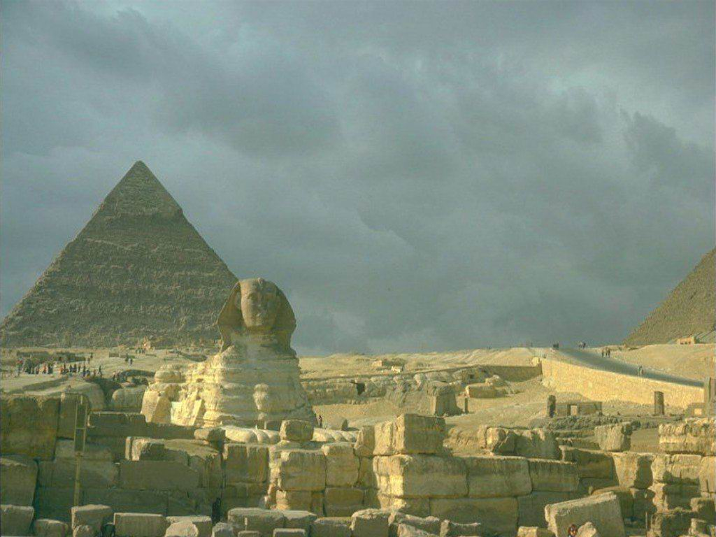

Slide 9
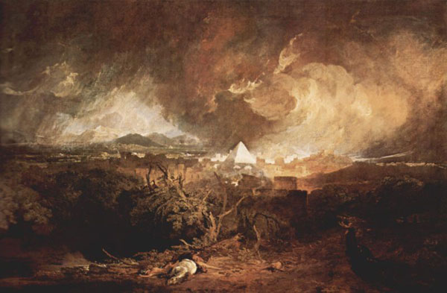

Slide 10
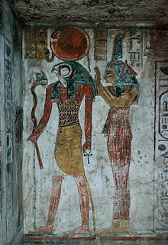

Slide 11
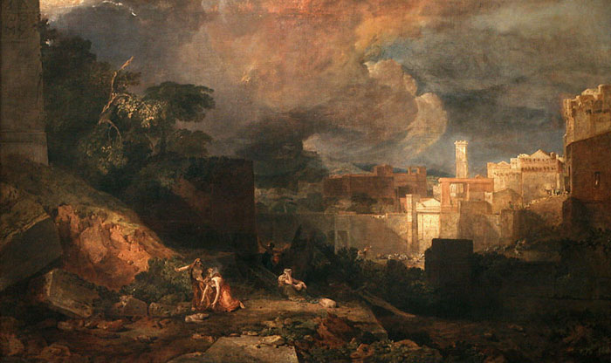

Slide 12
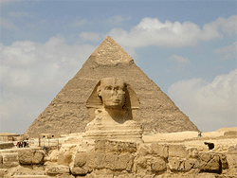

Slide 13
Гибель Содома и Гоморры

Slide 14
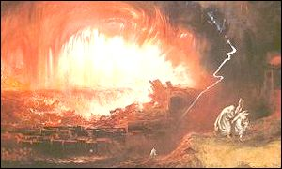

Slide 15
Манна Небесная (Исх. 16, 1—36)

Slide 16
Манна по способу возникновения обладает чертами, которые никак нельзя свести к известному природному явлению (растения тамарикса совершенно не способны выделить такое огромное количество манны) ; она портится, когда ее собирают в количествах, превышающих потребность; выделяется в течение всего года, тогда как естественная манна появляется только в течение примерно трех месяцев; в пятницу выпадает в двойном количестве, а в субботу не выпадает совсем. Очевидно, чудо состоит именно в способе возникновения; точно также, когда происходит умножение хлебов, совершенное Христом, чудо заключается не в качестве хлеба (это был обыкновенный хлеб), а в его происхождении.

Slide 17
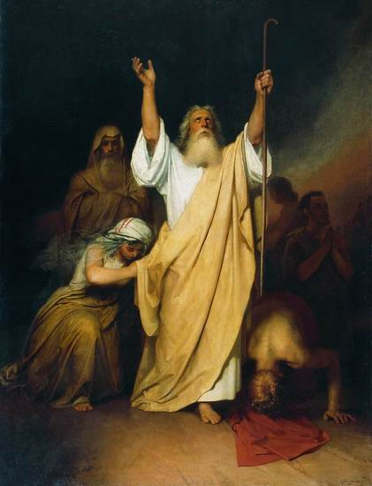

Slide 18
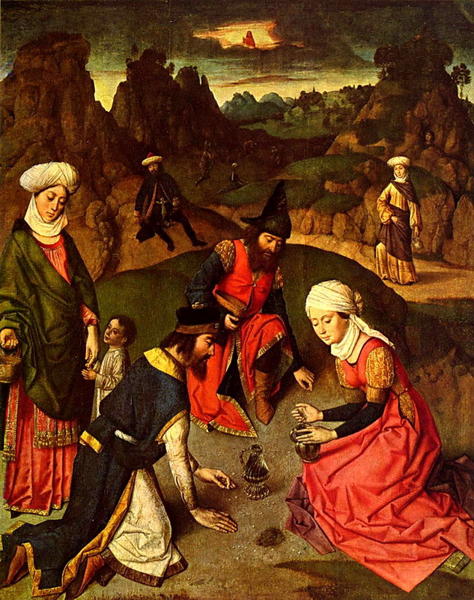

Slide 19
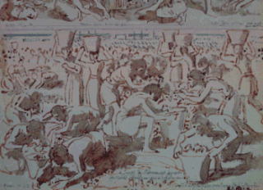

Slide 20
Истечение воды из скалы

Slide 21
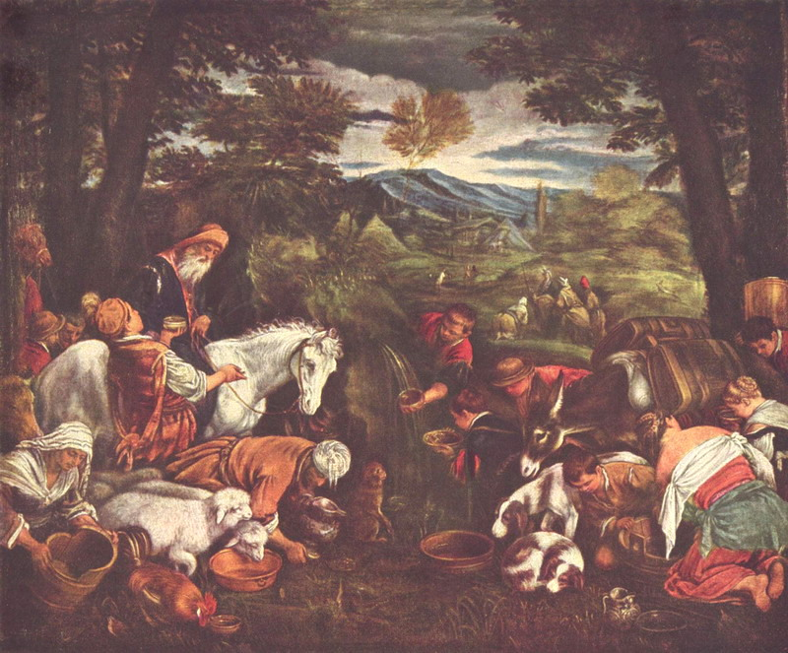

Slide 22
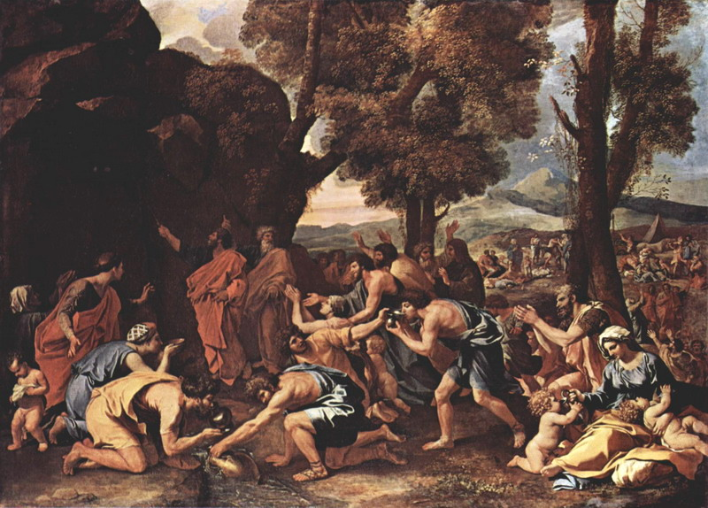

Slide 23
Медный змий

Slide 24
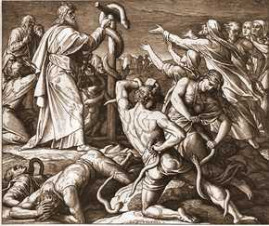

Slide 25
Переход через Иордан

Slide 26
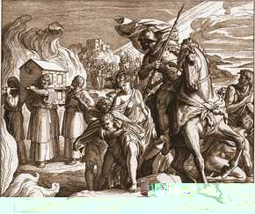

Slide 27
Переход евреев через
Красное море
(Исх. 14)

Slide 28
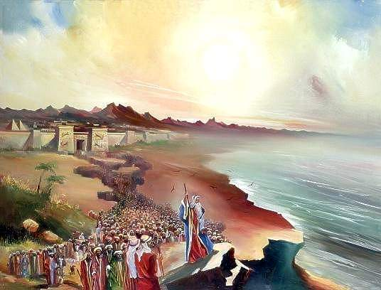

Slide 29
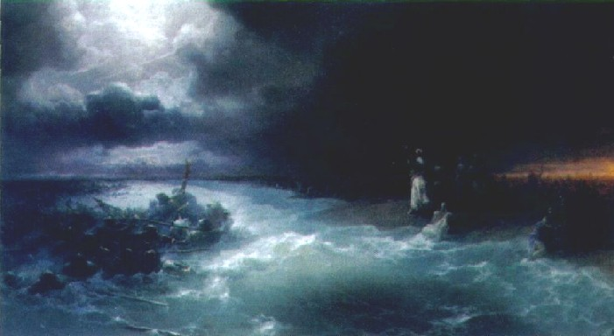

Slide 30
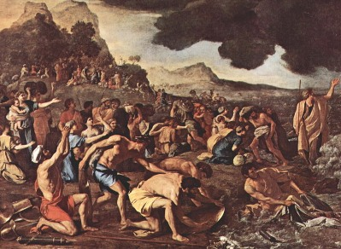

Slide 31
Чудо с солнцем
гл. 10 книги Иисуса Навина

Slide 32
Вот знаменитый рассказ Библии о чуде с солнцем в книге Иисуса Навина.
12. Иисус воззвал к Господу в тот день, в который предал Господь Аморрея в руки Израилю... и сказал пред Израильтянами: стой, солнце, над Гаваоном, и луна над долиной Аиалонскою!».
13. И остановилось солнце, и луна стояла, доколе народ мстил врагам своим. Не это ли написано в книге Праведного: «Стояло солнце среди неба, и не спешило к западу почти целый день?»
14. И не было такого дня прежде и после того, в который Господь (так) слушал бы гласа человеческого. Ибо Господь сражался за Израиля.

Slide 33
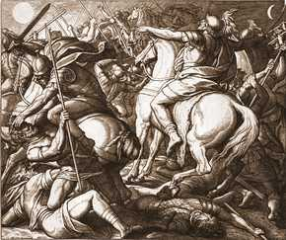

Slide 34
В Ветхом Завете мы сталкиваемся с рядом таких чудес: расступается море, движется в стане Столп Огненный, останавливается течение Иордана, замирает солнце по повелению Иисуса Навина... Демонстративность и внешняя доказательность этих чудес не раз приводили к мнению, что «чудес теперь не бывает» и что «они случались лишь в древности». А между тем душа, открытая миру священной тайны, видит чудеса и сегодня и повседневно живет под знаком непрекращающихся чудес. Эти чудеса потрясают больше, чем остановка солнца, но протекают они внешне ненавязчиво, как бы призывая угадать их величие под покровом обыденности. Несомненно, такими же были и чудеса библейские.

Slide 35
Чудеса
Нового Завета

Slide 36
Чудесные явления никогда не посягают на человеческую свободу. Они не носят характера эффектно-театрального. Такие чудеса-демонстрации, совершаемые для «доказательства», были отвергнуты Христом, когда фарисеи требовали от него «знамения».

Slide 37
Св. апостол Павел называет Иисуса «наша Пасха» (I Кор 5, 7) и отождествляет Его с пасхальным агнцем Евангелия от Иоанна 19, 36. В переходе через море апостол Павел видит «прототип» Крещения, в манне и воде, брызнувшей из скалы — «прототип» Евхаристии, в странствии Израиля по пустыне — прообраз Церкви, странствующей к небесной родине (Т Кор 10, 1—11; см. также Евр 3, 7 — 4, 11).

Slide 38
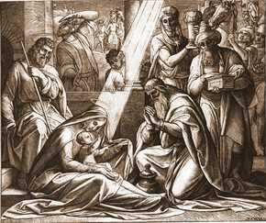

Slide 39
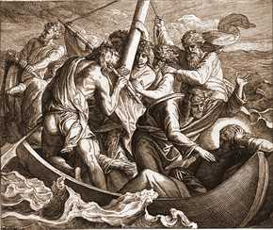

Slide 40
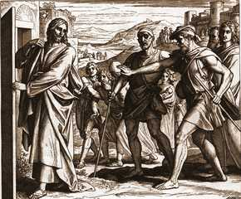

Slide 41
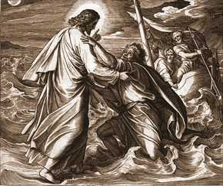

Slide 42
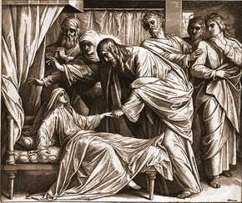

Slide 43
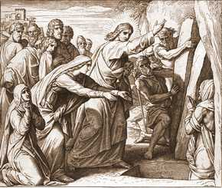

Slide 44
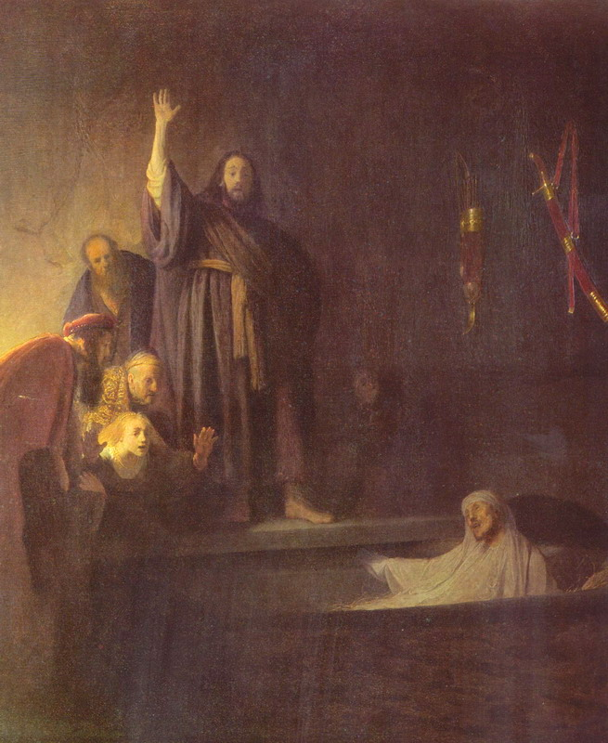

Slide 45
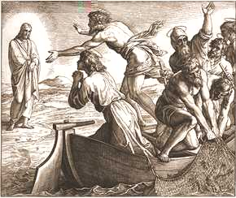

Slide 46
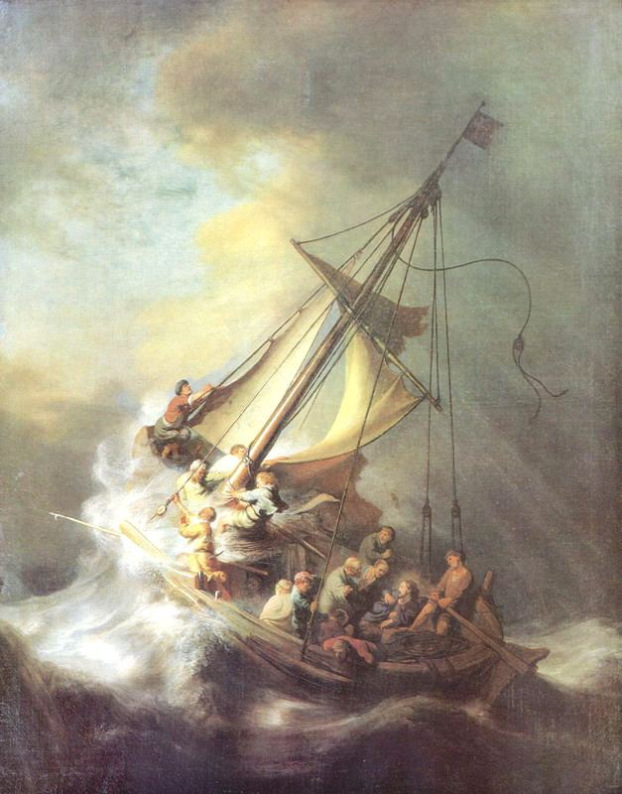

Slide 47
«Истинные чудеса, — по глубоко верным словам Карташева, — не чудовищны и не безмерны (это признак лжечудес): они скромны; они интимны и большею частию зримы только очами веры и не существуют для неверующих и посторонних» (А. Карташев. Ветхозаветная библейская критика, с. 42). Подлинное чудо всегда оставляет место для сомнения, для свободного принятия и отвержения. Навязанное чудо противоречило бы всему, что нам открыто о Боге и Богочеловеке.

